Slide 1

GOVERNMENT RELATIONS
ОАО «АЛЬФА-БАНК»:
оценка регулирующего воздействия
и планирование деятельности

Slide 2
Основные темы
Отношения между властью и бизнесом
Содержание понятий GR и лоббизм
Направления деятельности GR
Регулирование бизнеса и роль GR
Оценка регулирующего воздействия
Планирование и оценка эффективности деятельности GR
  Постановка и каскадирование целей перед подразделением GR
  Ключевые показатели эффективности деятельности GR
Основные выводы
GOVERNMENT RELATIONS ОАО «АЛЬФА-БАНК»
2

Slide 3
Government relations
Government Relations (GR)– взаимодействие бизнеса и власти с целью обеспечения, отстаивания и продвижения интересов бизнеса в системе органов государственной власти.
Понятие GR более широкое, чем лоббизм.
Лоббизм – это достижение конкретного результата для бизнеса во взаимоотношениях с органами государственной власти, ключевая подсистема GR
GOVERNMENT RELATIONS ОАО «АЛЬФА-БАНК»
3

Slide 4
Отношения власти и бизнеса
С одной стороны - представители власти, с другой - представители бизнеса
инициатор отношений - как правило бизнес
интерес власти - обратная связь по вопросам регулирования бизнеса в правовой и экономической сферах
Взаимоотношения бизнеса и власти можно разделить на две части
Информационное взаимодействие –
не предполагает влияния на
принятие решения
лоббизм –
предполагает, помимо большого информационного
обмена, влияние на решения,
которые принимает власть
– продвижение конкретных интересов бизнеса
Компании заинтересованы в том, чтобы эти решения соответствовали их представлениям о развитии бизнеса
Лоббизмом занимаются крупные компании, финансово-промышленные группы
GOVERNMENT RELATIONS ОАО «АЛЬФА-БАНК»
4

Slide 5
Сторонники - противники
GR - важны сторонники
взаимодействия с общественными структурами – профессиональными ассоциациями полезно
по конкретному вопросу могут быть объединены усилия различных структур в решении задач, которые для них являются одинаково понимаемыми и важными на данном этапе
Бизнес – это конкурентная среда
нет друзей и врагов, есть совпадения или не совпадения интересов, отсюда происходит либо взаимодействие, либо конфронтация.
жизненно важные вопросы для своего бизнеса, каждый игрок будет решать самостоятельно
большие проекты делаются в интересах компании, в тоже время - в интересах рынка и всех участников процесса,интересы крупных компаний вольно или невольно отражают вектор развития экономических отношений
GOVERNMENT RELATIONS ОАО «АЛЬФА-БАНК»
5

Slide 6
Тематические блоки вопросов GR-подразделения Банка
Выстраивание и развитие отношений с органами государственной власти, деятельность которых затрагивает сферу интересов Банка или всей Группы
Решение стратегических задач развития Банка и Группы через создание нормативно-правовых условий для продвижения бизнес проектов компании
Обеспечение снятия рисков, возникающих в связи с действиями органов государственной власти в процессе деятельности компании
Решение текущих задач деятельности компании, обеспечение со стороны регулятивных органов комфортной среды для бизнеса
GOVERNMENT RELATIONS ОАО «АЛЬФА-БАНК»
6

Slide 7
Современные тенденции законодательного регулирования в банковской системе
ТЕНДЕНЦИИ ЗАКОНОДАТЕЛЬНОГО РЕГУЛИРОВАНИЯ
Потребительское кредитование
Инвестиционный бизнес
Снижение темпов роста рынка потребительского кредитования правовыми и административ-ными средствами
Совершенствование механизмов защиты прав граждан-заемщиков
Создание международного финансового центра
Создание правовых условий для увеличения количества финансовых инструментов
Корпоративное кредитование
Платежная система
Снижение процентных ставок на рынке корпоративного кредитования
Снижение рисков кредиторов посредством улучшения регулирования обеспечения залогов и процедур банкротства
Развитие рынка платежных услуг и совершенствование законодательства, направленного на развитие безналичных расчетов
Совершенствование механизмов защиты прав потребителей в сфере платежных услуг
7
Notes:
7

Slide 8

Современные тенденции нормативного регулирования
ТЕНДЕНЦИИ НОРМАТИВНО-ПРАВОВОГО РЕГУЛИРОВАНИЯ БАНКА РОССИИ
КАПИТАЛ
РЕЗЕРВЫ
НАДЗОР
РЕФИНАНСИРОВАНИЕ
Нормативное закрепление методик определения величины и оценки достаточности капитала, разработанных на основании рекомендаций Базельского комитета по банковскому надзору (Базель II, Базель III)
Установление требований по формированию дополнительных резервов по:
- потребительским кредитам;
- по ссудам, выданным заемщиком не осуществляющим реальную деятельность (борьба с «серыми» схемами)
Введение консолидированного надзора за деятельностью банковских групп и банковских холдингов с применением принципа «мотивированного суждения»
Распространение ответственности за результаты деятельности кредитной организации на собственников
Изменение основных направлений денежно-кредитной политики
Установление с 01.02.2014 новых правил рефинансирования кредитных организаций
9
Notes:
8

Slide 9
Оценка регулирующего воздействия
СЛОЖНОСТИ ОЦЕНКИ:
Всесторонний анализ масштаба проблемы и объема операций, затрагиваемых нормативным изменением
Сложность достоверной оценки регуляторного риска
Правильное понимание возможных экономических эффектов от принятия инициируемых банком предложений
Организация системного взаимодействия GR и профильных подразделений
Создание (коррекция) направлений (продуктов) бизнеса, комфортное обеспечение текущей деятельности Банка с прогнозируемым экономическим эффектом
РАЗВИТИЕ БАНКА
Экономический
эффект
ОЦЕНКА РЕГУЛИРУЮЩЕГО ВОЗДЕЙСТВИЯ:
ПОВЫШЕНИЕ ПРИБЫЛИ, СНИЖЕНИЕ ИЗДЕРЖЕК
РАЗВИТИЕ РЕГУЛИРОВАНИЯ
Определение приоритетов
11
Notes:
9

Slide 10
Планирование деятельности: Balance ScoreCard (BSC)
BSC
Инструмент стратегического управления и измерения результативности, представляющий из себя структурированный отчет о результатах выполнения показателей (KPI и метрик), с помощью которых оценивается достижение целей Банка и Бизнес-линий.
Каскадирование | Постановка Бизнес-линиям, действия которых влияют на достижение целей Банка, идентичных и поддерживающих целей (включая показатели их измерения)
Балансировка | Определение показателей Бизнес-линий, достижение которых зависит от действий нескольких Бизнес-линий и отражение данных KPI в BSC всех влияющих Бизнес-линий
KPI | Ключевой показатель эффективности, который служит для измерения результативности Банка/Бизнес-линии и результативности сотрудников, оценка выполнения которого помогает определить достижение целей
Метрика | Дополнительный (по отношению к KPI) показатель, наблюдение за которым помогает в процессе оценки достижения целей
Личная цель | Цель сотрудника, каскадированная с целей его подразделения, согласованная его руководителем, достижение которой влияет на его вознаграждение
14

Slide 11
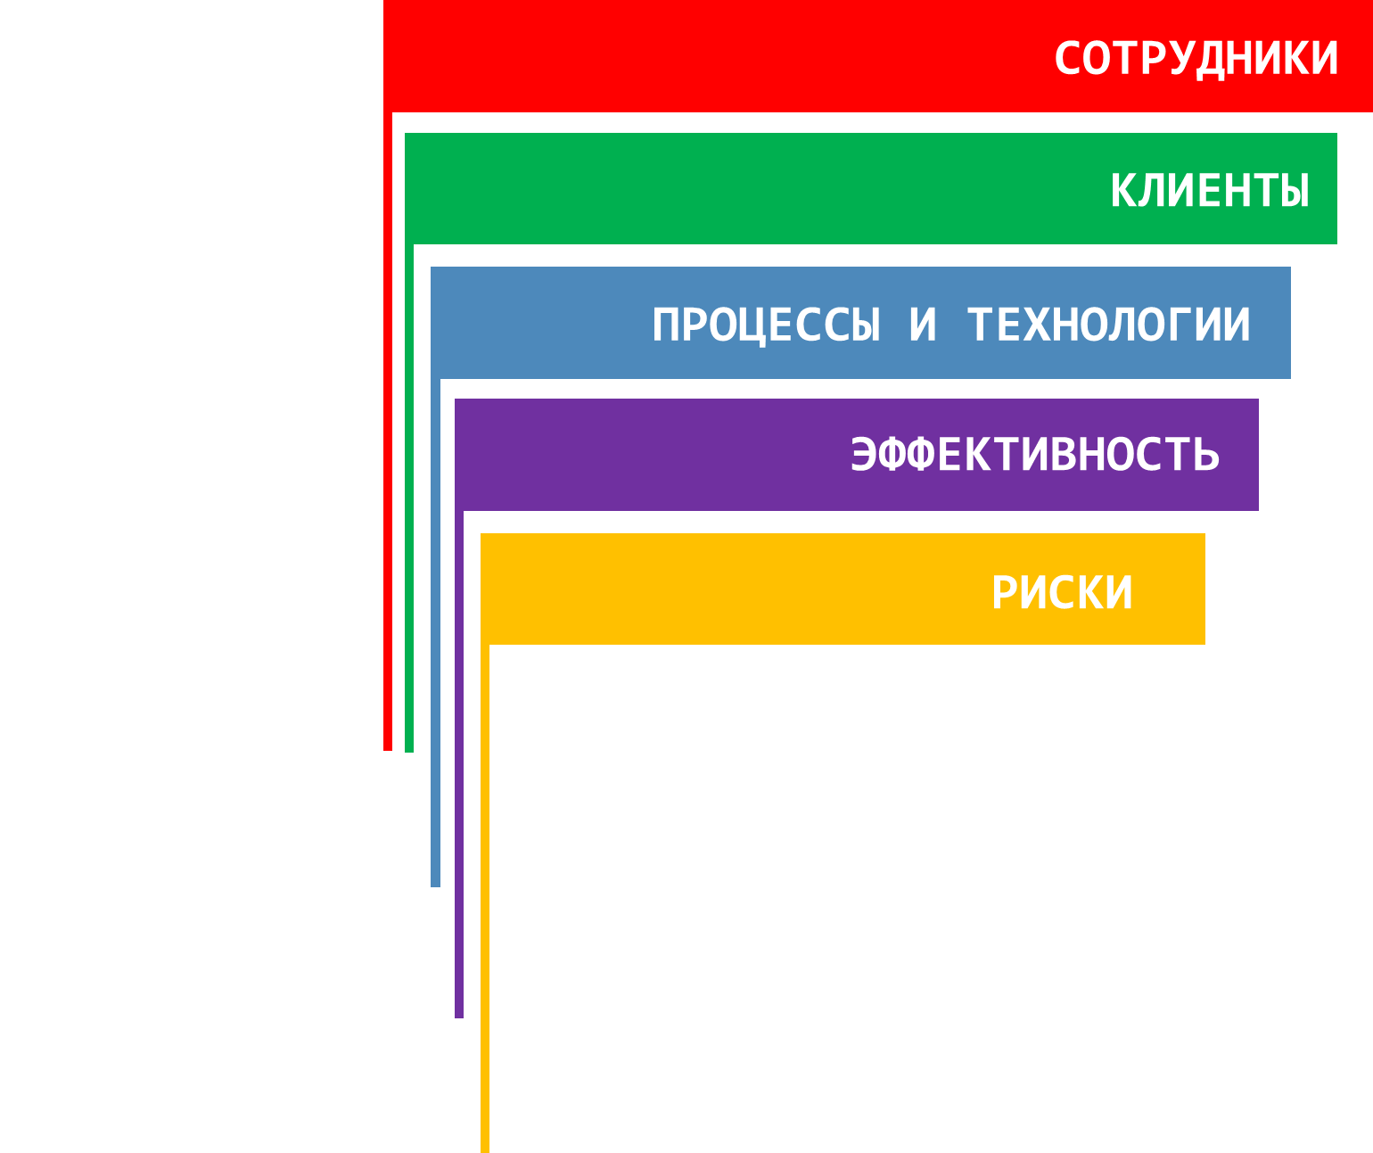
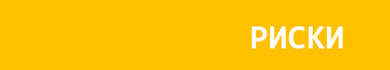
Структура Balance ScoreCard (BSC)
ПРОЦЕССЫ
15

